Slide 1
Принципы фМРТ
Предварительная обработка (препроцессинг)

Slide 2
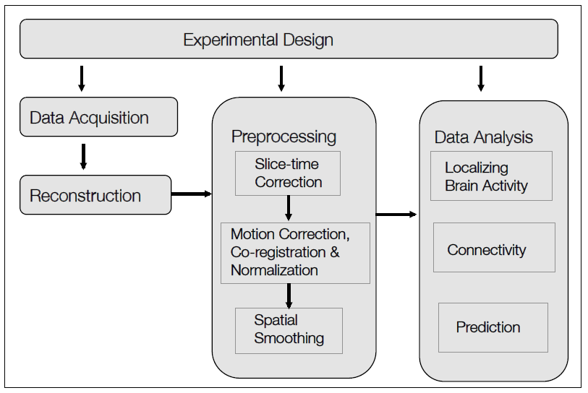
Процесс обработки данных
Дизайн эксперимента
Получение данных
Предварительная обработка
Анализ данных
Коррекция
времени среза
Локализация мозговой активности
Реконструкция
Коррекция движения, совместная
регистрация и нормализация
Связь
Прогноз
Пространственное сглаживание

Slide 3
Препроцессинг
• Перед анализом данные фМРТ проходят ряд этапов предварительной обработки, направленных на выявление и удаление артефактов и проверку допущений модели.
• Цели предварительной обработки:
- минимизировать влияние сбора данных и физиологических артефактов;
- проверять статистические допущения и преобразовывать данные в соответствии с допущениями;
- Стандартизировать расположение областей мозга у субъектов для достижения достоверности и чувствительности группового анализа.

Slide 4
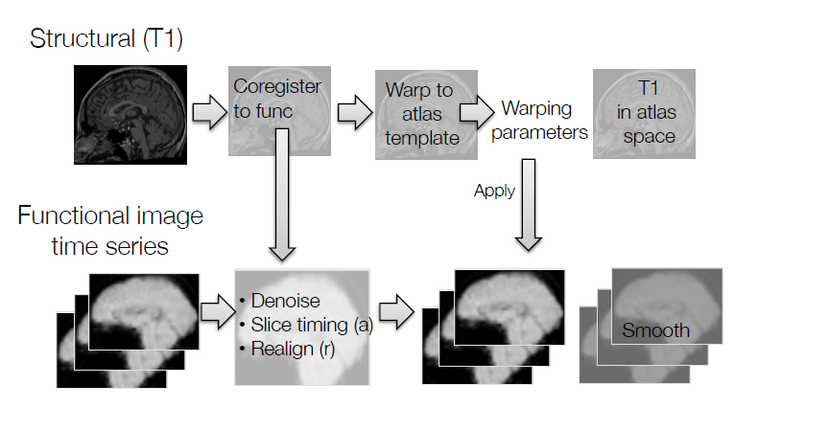

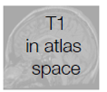

Процесс препроцессинга
Структурный (T1)
Совместная регистрация для работы
Подогнать под шаблон атласа
Параметры деформации
Т1 в пространстве атласа
Функциональные временные ряды изображений
• Фильтр шума
• Время нарезки (а)
• Выровнять (r)
Сглаживание
Предварительная обработка выполняется как для данных фМРТ, так и для структурных сканирований, собранных до эксперимента.

Slide 5
Шаги препроцессинга
• Визуализация и удаление артефактов
• Коррекция времени среза
• Коррекция движения
• Физиологические коррекции
• Совместная регистрация
• Нормализация
• Пространственная фильтрация
• Временная фильтрация

Slide 6
Визуализация и удаление артефактов
• Первая часть конвейера предварительной обработки заключается в использовании исследовательских методов для исследования необработанных данных изображения и обнаружения возможных проблем и артефактов.
• Данные фМРТ часто содержат кратковременные артефакты спаек и медленный дрейф с течением времени.
• Для поиска артефактов, связанных с пиками, можно использовать исследовательский метод, такой как анализ главных компонентов (PCA).

Slide 7
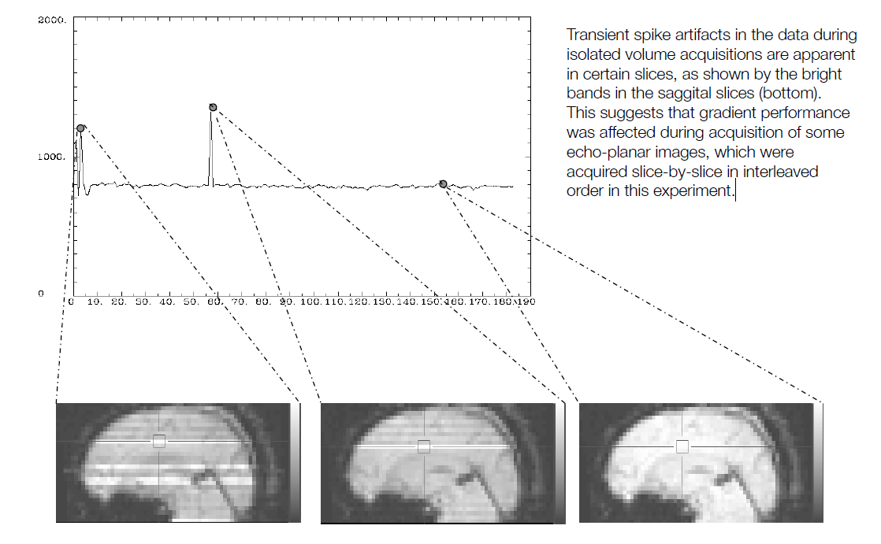
Визуализация и удаление артефактов
Временные артефакты пиков в данных во время получения изолированного объема видны на определенных срезах, как показано ярким
полосы в сагиттальных срезах (внизу).
Это предполагает, что характеристики градиента были затронуты во время получения некоторых эхо плоскостных изображений, которые в этом эксперименте были получены послойно в чередующемся порядке.

Slide 8
Коррекция времени среза
• Мы часто отбираем несколько срезов мозга в течение каждого отдельного времени повторения (TR), чтобы построить объем мозга.
• Обычно каждый срез отбирается в несколько разных временных точках (т. Е. 2D-изображение, а не 3D).
• Временная коррекция среза сдвигает временные ряды каждого вокселя так, что все они кажутся дискретизированными одновременно.

Slide 9
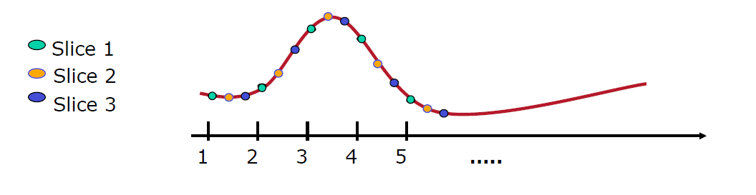
Коррекция времени среза
Срез 1
Срез 2
Срез 3

Slide 10
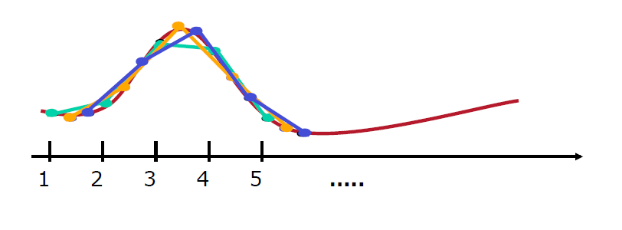
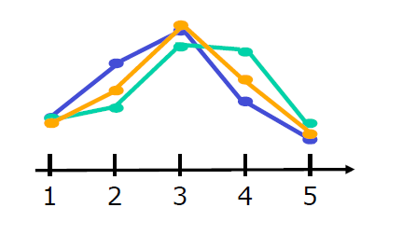
Коррекция времени среза
Срез 1
Срез 2
Срез 3
Может быть исправлено с помощью временной интерполяции.

Slide 11
Временная интерполяция
• Используйте информацию из ближайших временных точек, чтобы оценить амплитуду MR сигнала в начале каждого TR.
• Используйте функцию linear, spline или sinc.
Сдвиг фазы
• Сдвиньте временной ход, применив фазовый сдвиг к преобразованию Фурье временного хода.

Slide 12
Движение головы
• Очень незначительные движения головы во время эксперимента могут быть основным источником ошибок, если с ними не обращаться правильно.
• При анализе временных рядов, связанных с вокселем, мы предполагаем, что он отображает одну и ту же область мозга в каждый момент времени.
- Движение головы может сделать это предположение неверным.
• Может быть исправлено с помощью преобразования твердого тела.

Slide 13
Коррекция движения
• Цель состоит в том, чтобы найти наилучшее возможное выравнивание между входным изображением и некоторым целевым изображением.
• Чтобы выровнять два изображения, необходимо преобразовать одно из них.
• Используется преобразование твердого тела.
• Он включает в себя 6 переменных параметров, 3 набора перемещений и 3 набора вращений (6 степеней свободы).

Slide 14
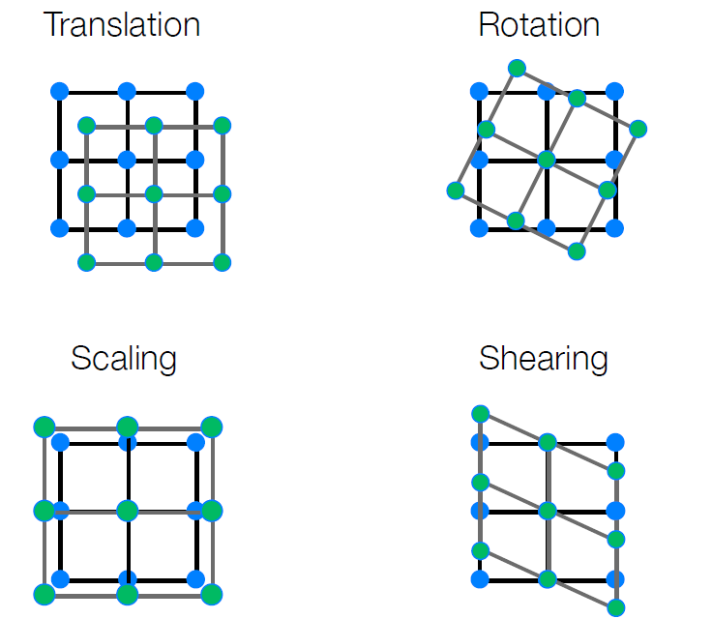
Коррекция движения
Перенос
Вращение
Масштабирование
Сдвиг

Slide 15
Трансформации
Линейные преобразования
• Жесткий корпус (6 степеней свободы) - поступление и вращение
• Сходство (7 степеней свободы) - перенос, вращение и одиночный
глобальное масштабирование
• Аффинные (12 степеней свободы) - перенос, вращение, масштабирование и
сдвиг.
Криволинейные
Преобразования, в которых уравнения, связывающие
координаты изображений нелинейны.

Slide 16
Коррекция движения
• Целевое изображение обычно определяется как первое (или среднее) изображение во временном ряду фМРТ.
• Цель состоит в том, чтобы найти набор параметров, который минимизирует некоторую функцию стоимости, которая оценивает сходство между изображением и целью.
• Примеры функций затрат включают сумму квадратов разностей или взаимную информацию.

Slide 17


Slide 18
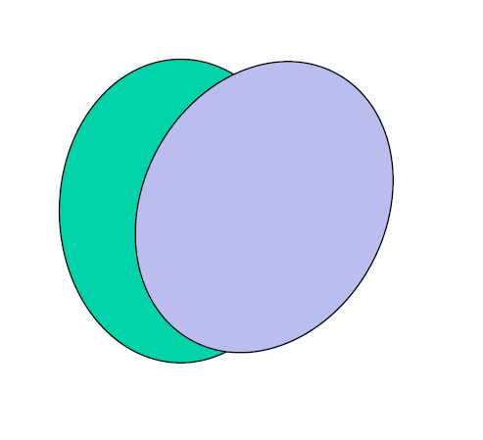

Slide 19
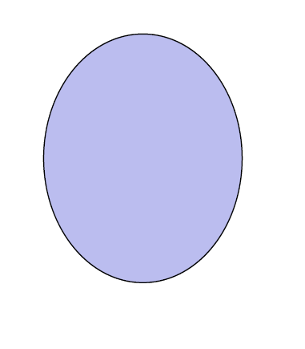

Slide 20
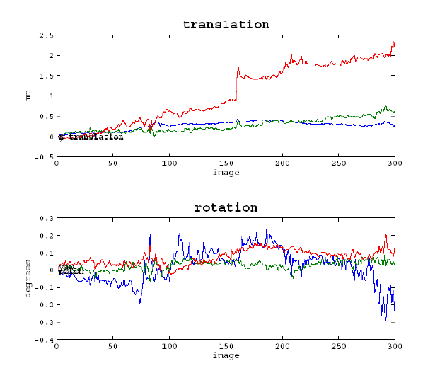
Иллюстрация

Slide 21
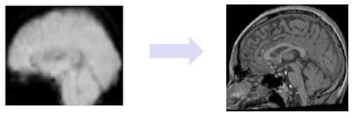
Совместная регистрация - корегистрация
• Затем структурная МРТ, собранная в начале сеанса, регистрируется в изображениях фМРТ в процессе, называемом корегистрацией.
- Позволяет визуализировать активации задач одного предмета, наложенные на анатомическую информацию человека.
- Упрощает последующее преобразование изображений фМРТ в стандартную систему координат.

Slide 22
Корегистрация
• Между регистрацией и коррекцией движения есть определенные ключевые различия.
- Функциональные и структурные изображения не имеют одинаковой интенсивности сигнала в одних и тех же областях.
- Их нельзя вычесть.
- Их формы могут отличаться.
• Используйте по крайней мере аффинное преобразование для выполнения функции совместной регистрации и расчета стоимости взаимной информации.

Slide 23
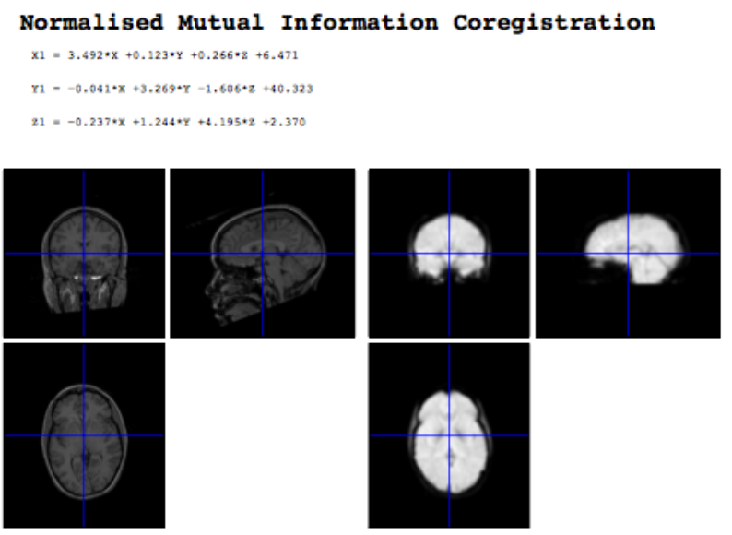
Корегистрация

